Slide 1
Научные результаты прикладного характера ИБ КарНЦ РАН, полученные в 2019 году - 4

Slide 2
Результаты научных исследований, реализованные в практике – 1
Подготовлена информация по состоянию объектов растительного и животного мира и передана Министерству природных ресурсов и экологии РК для издания Государственного доклада о состоянии окружающей среды Республики Карелия.
раздел 1.8. Мир растений, грибов и животных: состояние, использование и охрана;
раздел 2.3. Природно-очаговые и зооантропонозные инфекции
Соредактор издания – д.б.н. О.Л. Кузнецов.
Лаборатории зоологии,
болотных экосистем,
паразитологии животных и растений

Slide 3
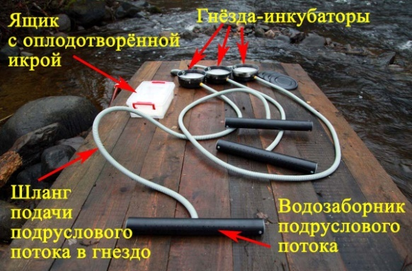
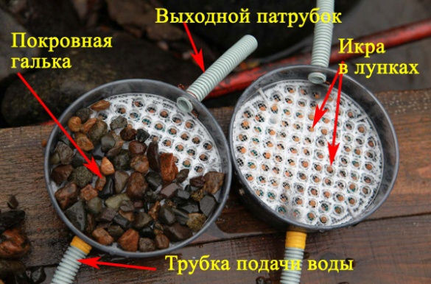
Результаты научных исследований, готовые к практическому использованию – 3
В рамках работ по искусственному воспроизводству лососевых рыб в естественных условиях с использованием устройств (гнёзд-инкубаторов) разработана методика гидравлических расчетов, позволяющая определить оптимальные гидравлические режимы в проточной части и оптимальную конструкцию гнезда-инкубатора с выносным водозаборным устройством для икры лососевых рыб. Конструкция гнезда-инкубатора имеет модификации и пригодна для короткоцикловой (в марте) и длинноцикловой (в октябре) технологий установки на пороговые участки рек. Проведенные исследования на реках Республики Карелия показали эффективность выклева и развития жизнестойких личинок, которая в данном устройстве достигла 96%. Работы позволяют сохранить внутривидовое биоразнообразие, осуществить интенсивное восстановление численности популяций и ожидать ежегодно увеличивающийся возврат на нерест производителей лососёвых рыб (ИБ КарНЦ РАН, патент на изобретение № 2685395 «Устройство для искусственного воспроизводства лососевых рыб в условиях речного потока», 17.04. 2019 г.. Авторы: …, Веселов А.Е., Ефремов Д.А., Ручьев М.А., …)
Лаборатория экологии рыб и водных беспозвоночных

Slide 4
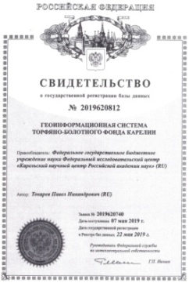
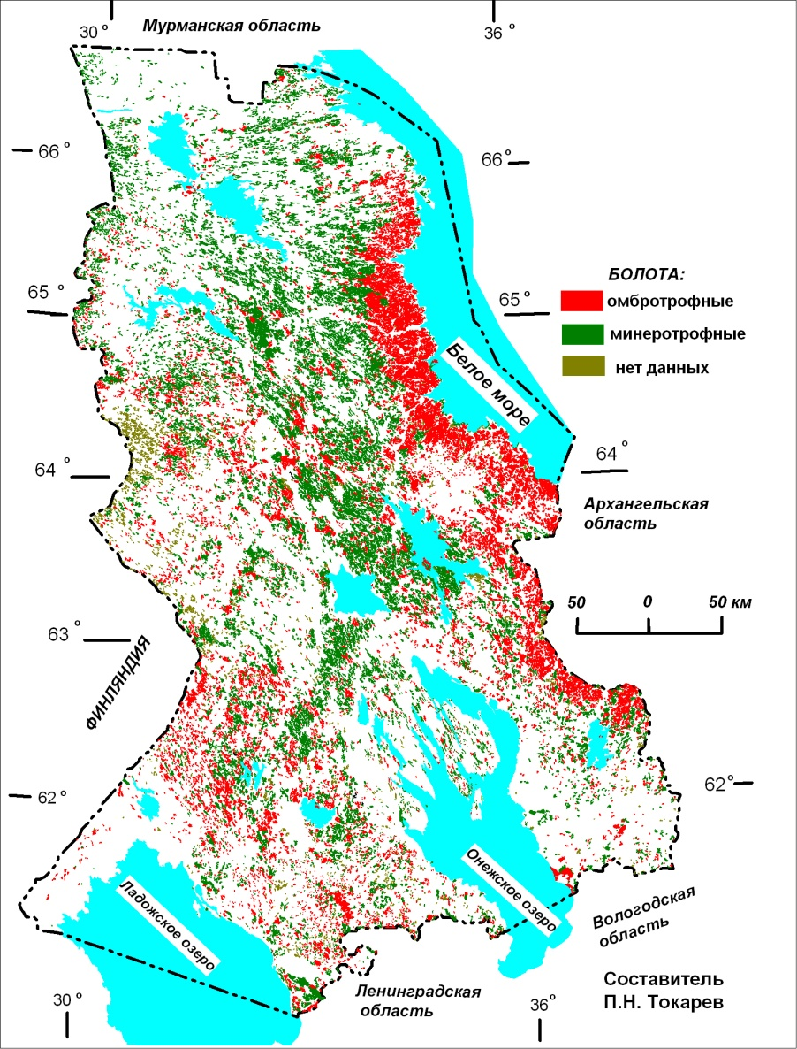
Геоинформационная система торфяно-болотного фонда Карелии
База данных, автор: Токарев Павел Никандрович
Св-во № 2019620812 от 22.05.2019 г. Реестра баз данных РОСПАТЕНТА
результат многолетнего труда по оцифровке
и приведению в единую систему данных карт:
справочника Торфяной фонд…(1957)
справочника Торфяные месторождения… (1979)
топографических
ландшафтно-геоботанических (>1000 листов)
аэро- и космической съемки
содержит сведения о:
географическом местоположении,
площади,
типе торфяной залежи
типе болота
и другую информацию о болотах Карелии.
Внедрена и используется в ходе выполнения тем
НИР в лаб. болотных экосистем ИБ КарНЦ РАН
Позволяет оперативно получать данные о заболоченности, типах болот, урожайности ягод, торфяных ресурсах различных участков Карелии

Slide 5
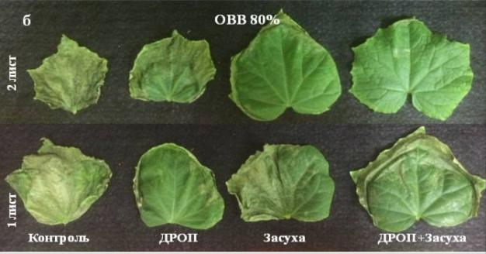
Сравнительная оценка эффективности ДРОП-воздействий и «периодической засухи» в качестве агроприемов управления ростом растений, альтернативных применению ретардантов
Установлено, что ДРОП-воздействия (ежесуточные кратковременные понижения температуры) более эффективны, чем «периодическая засуха» (создаваемая искусственно) для управления ростом и получения более компактных растений в качестве альтернативы использованию ретардантов. Сочетание ДРОП-воздействий с «периодической засухой» также позволяет получать более компактные растения, причем в этом случае повышается их устойчивость к водному стрессу, индуцированному низкой температурой.
Контроль ДРОП Засуха ДРОП+Засуха
Нормальный полив «Периодическая засуха»
Лаборатория экологической физиологии растений

